Slide 1
微额借款用户人品预测
答辩人：朱秋辉（四川大学）
成员：郭柯娜（四川大学）
黄志标（中国科学院）

Slide 2
目录
1、赛题分析
2、数据处理
3、算法说明
4、参赛收获

Slide 3
1.1 问题及数据描述
1.2 问题分析
1、赛题分析

Slide 4
1.1 问题及数据描述
问题描述
数据描述
15000带标注样本 train_x train_y
利用数据挖掘知识来分析“小额微贷”申请借款用户的信用状况。
50000无标注样本 train_unlabeled
5000测试样本
test_x

Slide 5
1.2 问题分析
分类问题（不平衡类）
经过脱敏处理
监督模型
特征
1045 numeric 93 category
模型
大量缺失值-1或者-2
特征缺失个数成聚簇类
半监督模型

Slide 6
2.1 特征的处理
2.2 新特征的抽取
2、数据处理

Slide 7
2.1 特征的处理
1045 numeric
特征
人工指定顺序
93 category
One-hot Encoding
√
改进的One-hot Encoding
特征 | 取值范围 | 取值 | 传统One-hot Encoding | 改进One-hot Encoding
X308 | [-1, 0, 1] | 1 | [0, 0, 1] | 不变
x308 | [-1, 0, 1] | -1 | [1, 0, 0] | 不变
x415 | [1, 2, 3, 4] | 3 | [0, 0, 1, 0] | [0, 0, 1, 0]
注：-1不能作为特征的取值，选择了36个特征进行OneHotEncoding
Notes:
由于分类器往往默认数据是连续的，并且是有序的。而对于category型特征，我们有两种方法来处理，第一种方法是人工地指定为一个顺序，但这样做工作量太大，不适合做。第二种方法就是进行OneHotEncoding，对一些category型特征进行编码。

Slide 8
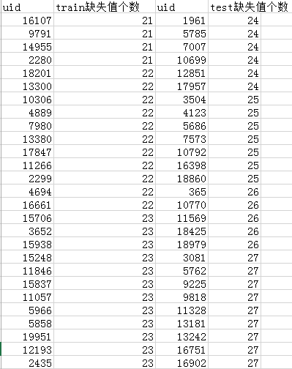
2.2 新特征的抽取
根据缺失特征个数，样本成组出现

Slide 9
2.2 新特征的抽取
样本缺失值个数
新特征
样本非缺失值个数
1760个特征
One-hot Encoding处理后特征集
Uid One-hot Encoding处理后特征 样本缺失值个数 样本缺失值个数
3506 …… 26 1732

Slide 10
3.1 思路分析
3.2 模型选择
3.3 参数调优
3.4 异常样本分类
3、算法说明

Slide 11
3.1 思路分析
逻辑回归
特征选择
1760个特征
树模型

Slide 12
3.2 模型选择
模型对比
模型 | 线下得分 | 线上得分
逻辑回归^{[1]} | 0.756 | 0.66
随机森林 | 0.683 | 0.668
GBDT^{[2]} | 0.718 | 0.722
注：[1] 采用的是启发式搜索（序列前向选择），即每次选择一个特征，使特征函数最优。
[2] 采用的GBDT的多线程版本xgboost。

Slide 13
3.3 参数调优
Xgboost^{[3]}参数调优过程
正样本权重
最大树深
树的棵数
注：[3] xgboost 有对缺失值自动处理的功能，如加载数据时可以指定数据的缺失值，dtrain = xgb.Dmatrix(X, label = y, missing=-1)。

Slide 14
3.4 异常样本分类
测试集样本缺失值分布片断
47个特征
训练集19个
RF
测试集3个
训练
预测

Slide 15
4.1 算法未来的改进
4.2 参赛收获
4、参赛收获

Slide 16
4.1 算法未来的改进
算法计划改进
对特征进行分组，对每一个特征组提出新特征
根据每个样本缺失值个数对样本进行分组，分开预测
利用大量无类标的数据
Notes:
根据特征的特点进行分类，来统计不同类别特征的缺失值个数，更细致

Slide 17
4.2 参赛收获
加深了对从数据中发现问题，到解决问题流程的理解。
要想达到目标，认清数据的本质才是王道。
挑战自己，找一切可能的出路，尝试一切可能的方法。

Slide 18
致谢：
1、感谢Data Castle 平台
2、感谢主办方的精心组织
3、感谢所有工作人员辛勤的工作
4、感谢所有参赛者，让我学习到很多
谢谢

